Slide 1
Hyperledger0.6 pbft
肖德山

Slide 2
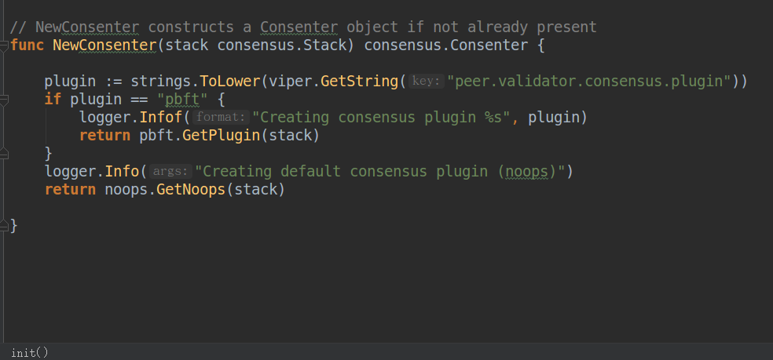
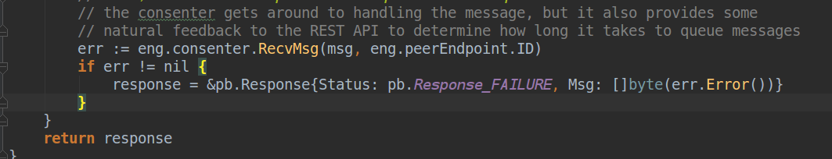
pbft的配置与启动
由配置文件core.yaml指定plugin
目前提供了两种：noops,pbft
可插拔？
由consenter提供可插拔的接口
RecMsg接收兵处理消息

Slide 3
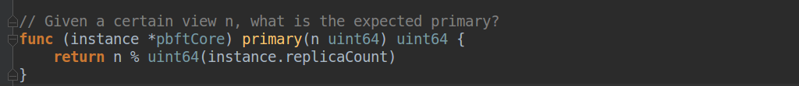
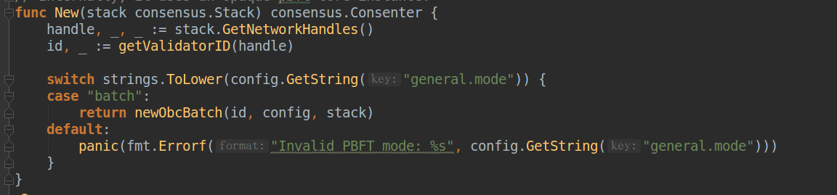
Pbft相关概念
View
所有的副本在一个被称为视图（View）的轮换过程（succession of configuration）中运作。在某个视
图中，一个副本作为主节点（primary），其他的副本作为备份（backups）
在某个视图中，主节点是唯一且确定的，通过公式 p = v mod R(R为副本数)计算
客户端
客户端负责向主节点发送请求，主节点会为每一个请求分配一个序列号（sequence number ）
这里的请求不一定是单个请求。超级账本设定当超过batchsize或者时间超过batchtimeout，将已接收的请求全部提交给共识模块，超级账本里的客户端为obcbatch（mode、batchsize与timeout可以在config.xml配置）

Slide 4
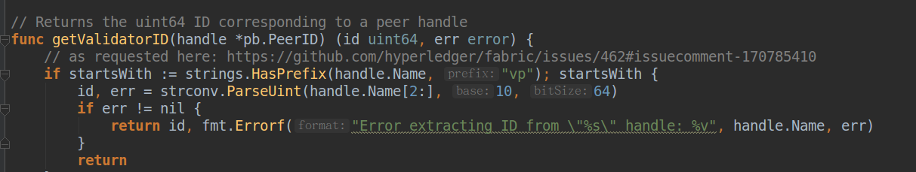
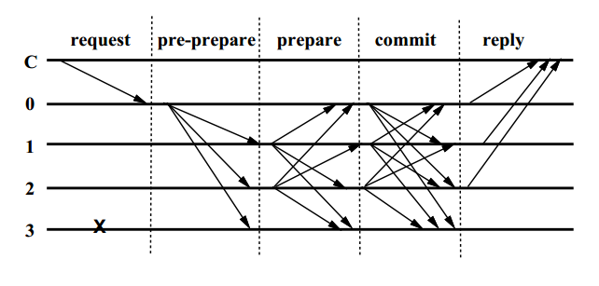
Pbft相关概念
节点编号
节点的编号涉及到超级账本主节点选举。在超级账本中是通过vp后面的数字来设置节点的编号的….
三阶段协议

Slide 5
Pbft相关概念
watermark
水线存在的意义在于防止一个失效节点使用一个很大的序号消耗序号空间。检查点协议可以用来更新水线（watermark）的高低值（h和H），这两个高低值限定了可以被接受的消息。水线的低值h与最近稳定检查点的序列号相同，而水线的高值H=h+k，k需要足够大才能使副本不至于为了等待稳定检查点而停顿。（K可配置）
不是很理解
checkpoint
为了节省内存，系统需要一种将日志中的无异议消息记录删除的机制。为了保证系统的安全性，副本节点在删除自己的消息日志前，需要确保至少f+1个正常副本节点执行了消息对应的请求，并且可以在视图变更时向其他副本节点证明。另外，如果一些副本节点错过部分消息，但是这些消息已经被所有正常副本节点删除了，这就需要通过传输部分或者全部服务状态实现该副本节点的同步。因此，副本节点同样需要证明状态的正确性。在每一个操作执行后都生成这样的证明是非常消耗资源的。因此，证明过程只有在请求序号可以被某个常数（比如100）整除的时候才会周期性地进行。我们将这些请求执行后得到的状态称作检查点（checkpoint），并且将具有证明的检查点称作稳定检查点（stable checkpoint）。

Slide 6
事件模型
事件模型在共识机制里大量使用

Slide 7
Hyperledger pbft共识总体架构

Slide 8
pre-prepare
主节点收到RequestBatch过程
1. 存入<hash(req), req>到reqBatchStore，outstandingReqBatches,并持久化( instance.consumer.StoreState(k,v) )
2. 打开一个与hash(req)相关的计时器
3. 判断当前节点是不是主节点，如果是sendPrePrepare
主节点发送PrePrepare过程
1. 先分配序列号n(instance.seqNo + 1)
2. 如果发现已经发送摘要view都相同而序列号n不同的，则返回
3. 当n不在watermarks间，或n > h + L/2 返回
4. 当n大于viewChangeSeqNo,因为将要view-change主节点，返回
这里如果viewchangeperiod配置为0则不会改变viewChangeSeqNo
5. 以上条件都不满足。构造pre-prepare消息
将 prePrepare, digest存入cert里，并持久化qset(?)
6. 广播pre-Prepare消息
7. maybeSendCommit （目前不是特别明白）

Slide 9
收到pre-prepare
节点收到pre-Prepare消息过程
1. 如果正在view-change,忽略这个Pre-Prepare消息
2. 如果收到的Pre-Prepare发送id不是当前view的主节点，忽略这个Pre-Prepare消息（view一定，主节点一定 ）
3. 当收到的view与pbft-core的view不一致，或n不在watermarks间的话，丢弃这个消息
4. 当n大于viewChangeSeqNo,发送viewChange消息，返回
5. 当收到相同序列号的消息时，如果消息体不同，进行view-change否则，将收到的prePrepare, digest存入cert里
6. 当reqBatchStore不存在当前PrePrepare消息的摘要时，首先计算摘要，如果摘要与收到的摘要一致，将摘要记录
到reqBatchStore与outstandingReqBatches中，并持久化该reqBatch
7.当前节点不是主节点并且这个Pre-Prepare消息之前没有发送Prepare消息的话，构造prepare消息：
然后自己调用recvPrepare（相当于自己收到了Prepare消息）
8.持久化qset(?)
9.调用instance.innerBroadcast(&Message{Payload: &Message_Prepare{Prepare: prep}})广播消息

Slide 10
收到prepare消息
节点收到prepare消息过程
1. 如果收到的是主节点的消息，丢弃（prepare不可能由主节点发送）
2. 当收到的view与pbft-core的view不一致，或n不在watermarks间的话，丢弃这个消息
3. 获取cert,如果收到同一节点同一view的同一序号消息，则退出
4. 将prepare放入cert,并持久化pset
5. maybeSendCommit(目前不是特别明白)

Slide 11
收到commit消息
节点收到commit消息过程
1. 当收到的view与pbft-core的view不一致，或n不在watermarks间的话，丢弃这个消息
2. 获取cert,如果收到同一节点同一view的同一序号存在该commit消息，丢弃这个消息
3. 添加commit到cert里
4. 看该msg是否满足commited函数，若满足，将先前放入的outstandingReqBatches删除
执行未完成的batch,执行完后，如果序列号等于viewChangeSeqNo，进行view-change

Slide 12
执行过程

Slide 13
TODO
1. 链码执行完成同步及其commit过程
2. Checkpoint执行过程
3. viewChange过程

Slide 14
PPT模板下载：www.1ppt.com/moban/ 行业PPT模板：www.1ppt.com/hangye/
节日PPT模板：www.1ppt.com/jieri/ PPT素材下载：www.1ppt.com/sucai/
PPT背景图片：www.1ppt.com/beijing/ PPT图表下载：www.1ppt.com/tubiao/
优秀PPT下载：www.1ppt.com/xiazai/ PPT教程： www.1ppt.com/powerpoint/
Word教程： www.1ppt.com/word/ Excel教程：www.1ppt.com/excel/
资料下载：www.1ppt.com/ziliao/ PPT课件下载：www.1ppt.com/kejian/
范文下载：www.1ppt.com/fanwen/ 试卷下载：www.1ppt.com/shiti/
教案下载：www.1ppt.com/jiaoan/ PPT论坛：www.1ppt.cn
感谢欣赏！

